Slide 1
인터랙티브 콘텐츠 기초 (Chapter 3)
Jin-Mo Kim
jinmo.kim@hansung.ac.kr

Slide 2
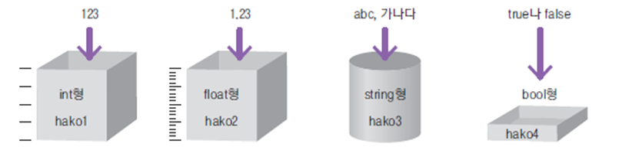
변수
어떤 숫자나 문자열을 저장할 수 있는 상자
자료형 : 변수의 형태
ex) int – 정수형, float – 실수형, string – 문자열, bool– 참/거짓 판정

Slide 3
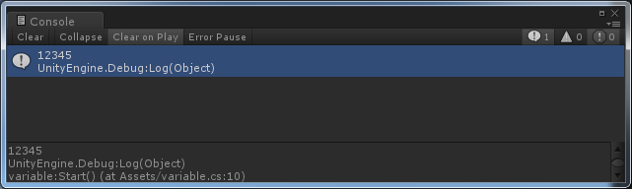
변수 사용하기 (정수형)
C# 스크립트
void Start () { int num; num = 12345; Debug.Log (num); }

Slide 4

변수 사용하기 (실수형)
C# 스크립트
void Start () {
float num;
num = 12.345f;
Debug.Log (num);
}

Slide 5
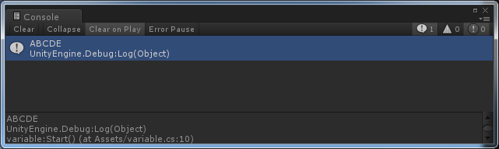
변수 사용하기 (문자열)
C# 스크립트
void Start () {
string num;
num = "ABCDE";
Debug.Log (num);
}

Slide 6
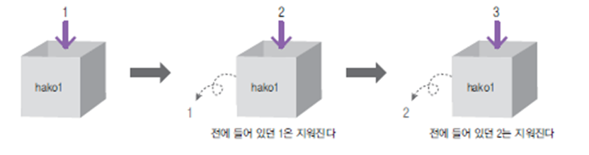
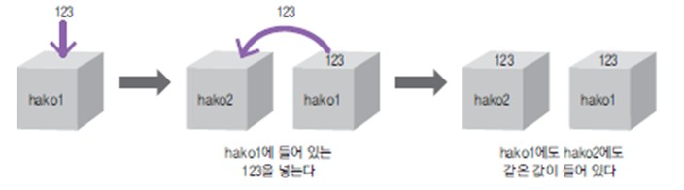
변수의 특성
변수의 내용은 원하는 대로 바꿀 수 있다.
변수에 변수를 대입할 수 있다

Slide 7
변수의 연산
사칙 연산
+, -, *, / 를 이용한 사칙연산
증감 연산
++, -- 로 증가, 감소 연산
복합대입 연산자
hako = 1;
hako += 10;
hako = 5;
hako -= 1;
hako = 10;
hako *= 4;
hako = 24;
hako /= 6;
11
4
40
4

Slide 8
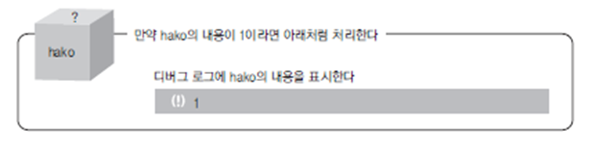
조건문
지정한 조건에 맞으면 프로그램 구문을 실행한다.
if문 사용
void Start () { int num; num = 1; if (num == 1) { Debug.Log (num); } }

Slide 9
조건문
지정한 조건에 맞으면 프로그램 구문을 실행한다.
if문 사용
void Start () { int num; num = 1; if (num == 1) { Debug.Log (num); } }
num == 1 num가 1이면
num >= 1 num가 1 이상이면
num <= 1 num가 1 이하이면
num != 1 num가 1이 아니면

Slide 10
조건문
if ~ else
조건이 맞지 않을 때, 실행할 수 있는 구문을 추가할 수 있다.
void Start () {
int num;
num = 1;
if (num == 1) {
Debug.Log ("1");
}else {
Debug.Log ("not 1");
}
}

Slide 11
조건문
if ~ else if ~ else
조건이 맞지 않을 때, 실행할 수 있는 구문을 추가할 수 있다.
void Start () {
int num;
num = 1;
if (num == 1) {
Debug.Log ("1");
} else if(num == 2){
Debug.Log(“2");
}
else {
Debug.Log ("not 1");
}
}

Slide 12
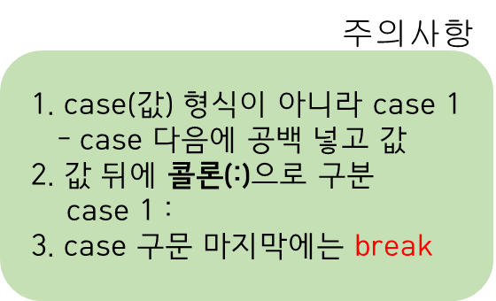
조건문
조건에 일치한다면 같은 처리를 반복한다.
switch ~ case
변수의 값을 보고 case 중 일치하는 것을 실행한다.
void Start () {
int num = 1;
switch (num) {
case 0:
Debug.Log ("0");
break;
case 1:
Debug.Log ("1");
break;
default:
Debug.Log ("0도 1도 아님");
break;
}
}

Slide 13
반복문
for문
같은 처리를 반복할 때 사용
for(변수의 초기값; 실행조건; 변화값) {
실행될 처리
}
기본형
for(int i = 0; i<10; i++) {
Debug.Log(i);
}
ex)
i의 초기값은 0이다.
i가 10보다 작으면 i의 값을 출력하고 i를 하나 증가 시켜라
i==10 이면 이 반복문은 실행되지 않는다.

Slide 14
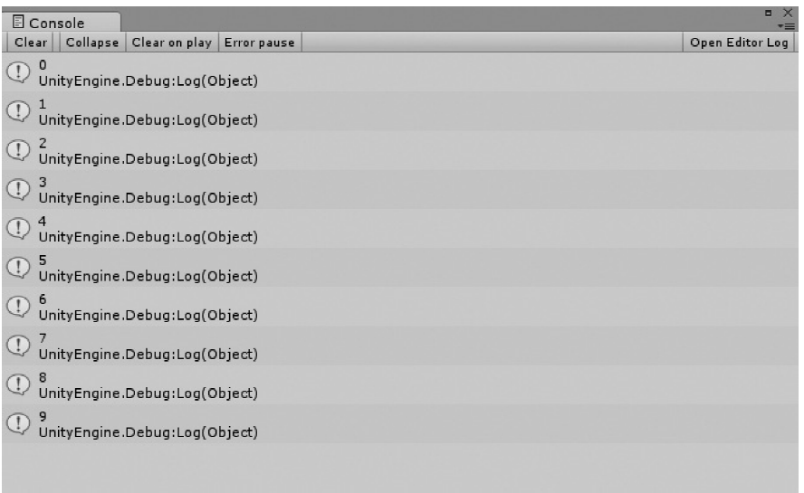
반복문
for문
같은 처리를 반복할 때 사용
for(int i = 0; i<10; i++) {
Debug.Log(i);
}

Slide 15
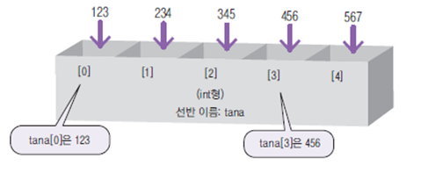
배열
여러 개의 값을 넣을 수 있다.
값이 있는 곳에는 각각 주소가 부여된다.
주소로 저장된 값을 불러올 수 있다.
하나의 배열에는 하나의 변수형
배열의 가장 첫 번째 칸은 0으로 시작
작성할 때는 변수형[] ex) int array[5]

Slide 16
배열
배열 선언하는 방법 1.
선언과 동시에 값을 넣어준다.
배열 선언하는 방법 2.
빈 배열을 선언 후 나중에 값을 넣어준다.
void Start () { int[] arr = { 123, 234, 345 }; for (int i = 0; i < arr.Length; i++) { Debug.Log (arr[i]); } }
void Start () { int[] arr = new int[5];
Debug.Log (arr [0]); arr [0] = 32; Debug.Log (arr [0]); }

Slide 17
배열
배열의 특성
다른 배열의 값을 대입할 수도 있다.
void Start () {
int[] arr1 = { 1, 2, 3, 4, 5 };
int[] arr2 = new int[5];
arr2 = arr1;
Debug.Log (arr2 [0]);
}

Slide 18
배열
foreach
배열의 모든 요소를 표시
void Start () {
int[] arr = { 1, 2, 3, 4, 5 };
foreach (int i in arr) {
Debug.Log (arr [i]);
}
}
하지만 유니티에서는
foreach로 더 간편하게 모든 값을 표시할 수 있다

Slide 19
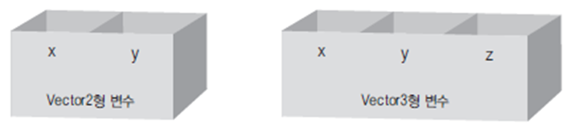
Vector형 변수
vector2, vector3
2D, 3D를 표현할 수 있는 자료형 중 하나
캐릭터가 3D 공간(또는 2D) 어디에 있고, 어디에 진행하려 하는지,
어느 방향으로 힘을 가하려 하는지 등 캐릭터의 움직임을 나타내는 데 유용.

Slide 20
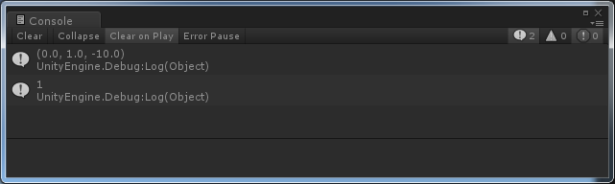
Vector형 변수
vector2, vector3
2D, 3D를 표현할 수 있는 자료형 중 하나
void Start () {
Vector3 pos;
pos = this.gameObject.transform.position;
Debug.Log (pos);
Debug.Log (pos.y);
}

Slide 21
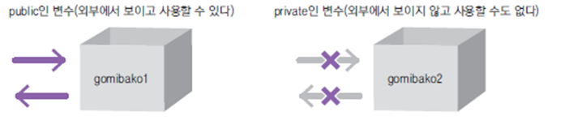
변수의 유효범위
유효범위
변수가 참조할 수 있는 범위
public
외부에서 보이고 외부에서 내용을 변경할 수 있는 변수
Private
외부에서 보이지 않고 외부에서 내용을 변경할 수도 없는 변수

Slide 22
변수의 유효범위
유효범위
public class VarRange : MonoBehaviour {
public int var1 = 0;
private int var2 = 1;
// Use this for initialization
void Start () {
Debug.Log (var1);
Debug.Log (var2);
}
// Update is called once per frame
void Update () {
}
}
studyScript의 inspector를 들어가서
변수의 값을 바꿔보고,
어떤 값이 출력되는 지 확인해보자

Slide 23
메서드
메서드
// Use this for initialization
void Start () {
int damage = method ();
Debug.Log (damage + "데미지!");
}
int method(){
Debug.Log ("공격");
int power = 1200;
return power;
}
Method - 위 코드에서 method와 같이 자주 사용하는 프로그램이나
동작을 한 덩어리로 묶어 등록한 것
위치는 start() 앞뒤 상관 없으며 Update()와 start()사이에 있어도 괜찮다.
병렬만 맞춰서 작성하면 위치는 상관없다.

Slide 24
클래스와 로컬 변수, 멤버 변수
선언되는 위치에 따라 로컬변수, 멤버변수로 나눌 수 있다.
public class Variable : MonoBehaviour {
void Start () {
}
int score = 1234; // 멤버 변수
// Update is called once per frame
void Update () {
int num = 567; // Update() 안에서만 유효한 로컬 변수
score++;
num++;
if (num > 100) {
int result = 89;
result++;
}
Debug.Log (score);
Debug.Log (num);
//Debug.Log (result);
}
}

Slide 25
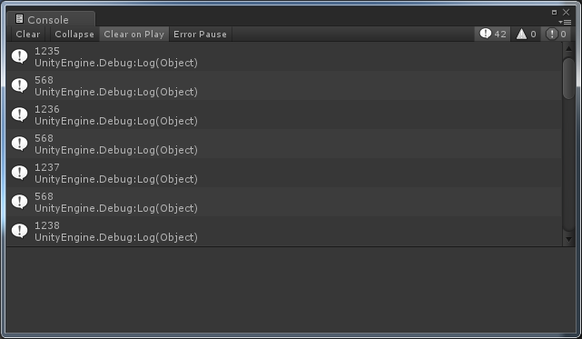
클래스와 로컬 변수, 멤버 변수
선언되는 위치에 따라 로컬변수, 멤버변수로 나눌 수 있다.

Slide 26
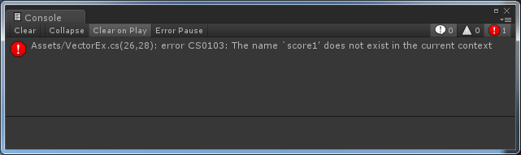
오류가 발생한 경우
오류메시지를 참고하라
오류 발생위치를 알려준다. 오류가 난 곳을 찾아 수정하도록 한다.
수상한 곳에 Debug.Log를 설치한다
실행은 되지만 어딘가 이상할 때, 그 부분에 Debug.log를 끼워 넣은 후 제대로 돌아가는 지 확인한다.

Slide 27
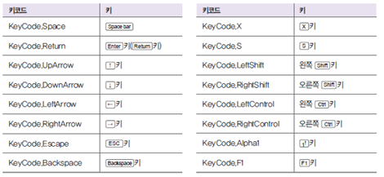
키보드와 마우스 입력
키보드 입력
“Input.동작(키코드)” 의 형태로 사용한다.
Input.GetKey : 키가 눌린 상태
Input.GetKeyDown : 키가 눌린 순간
Input.GetKeyUp : 키에서 손이 떨어진 순간
Input.AnyKeyDown : 아무 키라도 눌러라!

Slide 28
키보드와 마우스 입력
활용 예))
Input.getkey : 키가 계속 눌린 상태
void Update () {
if (Input.GetKey (KeyCode.Space)) {
Debug.Log ("space!");
}
}

Slide 29
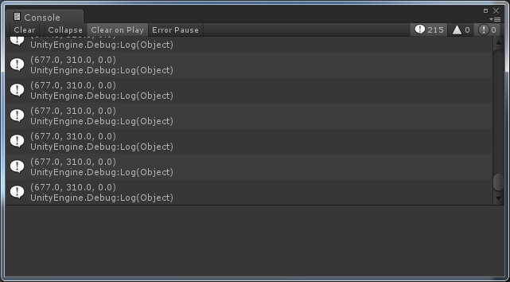
키보드와 마우스 입력
마우스 입력
키보드 입력과 같다. Key를 Mouse로 바꿔 사용하면 된다.
Input.GetMouseButton : 마우스가 눌려있는 동안
Input.GetMouseButtonUp : 마우스에서 손이 떨어졌을 때
Input.AnyMouseDown : 클릭하는 순간
활용 예))
Input.MousePosition : 마우스 포인터의 위치를 구한다.
void Update () {
Debug.Log (Input.mousePosition);
}

Slide 30
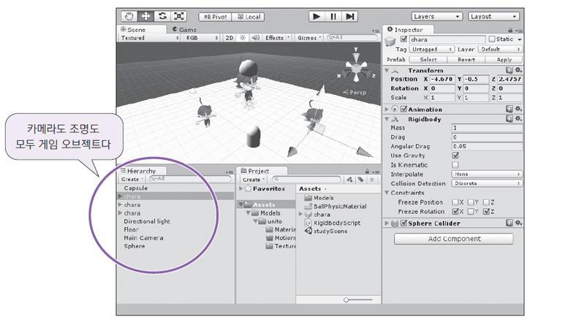
게임 오브젝트
게임 오브젝트

Slide 31
게임 오브젝트
게임 오브젝트
유니티의 씬에 배치된 것은 모두 게임 오브젝트
게임 상에서 보이지 않는 존재도 포함
게임 오브젝트에 스크립트를 추가하여 동작시킨다.

Slide 32
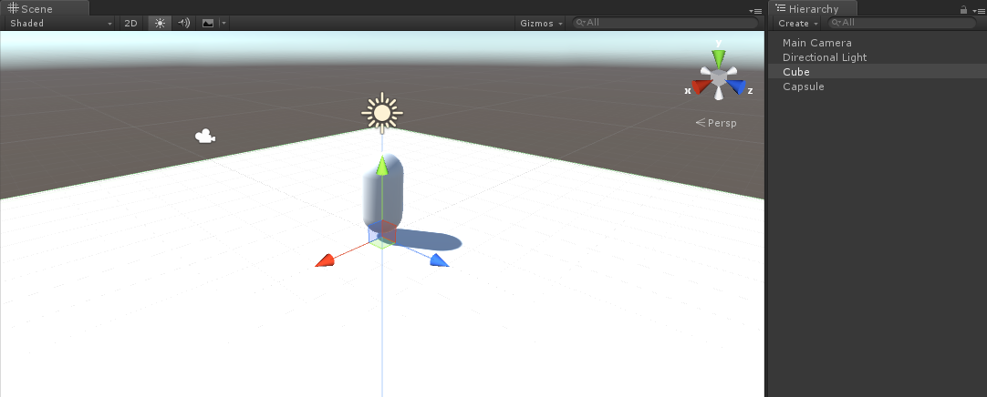
실습
실습
바닥
[GameObject]-[3D Object]-[Cube]
조명
[GameObject]-[Light]-[Directional Light]
캡슐 + 스크립트
[GameObject]-[3D Object]-[Capsule]
[Assets]-[Create]-[C# Script]

Slide 33
Transform 변경하기
오브젝트 안에 사용된 Inspector의 각도, 크기, 회전을 변경
void Update () {
if(Input.GetKeyDown(KeyCode.A)){
float rnd = Random.Range(0.0f, 0.5f);
this.transform.position = new Vector3(0.0f, 1.0f, rnd);
}
if(Input.GetKeyDown(KeyCode.B)){
float rnd = Random.Range(0.0f, 360.0f);
this.transform.rotation = Quaternion.Euler (rnd, 0.0f, 0.0f);
}
}
A키가 눌리면 거리가 조금씩 변한다.
B키가 눌리면 오브젝트를 회전시킨다.
X축 기준으로 임의의 각도만큼 회전.

Slide 34
Translate
오브젝트 안에 사용된 Inspector의 각도, 크기, 회전을 변경
Tranform과 다르게 단순히 이동할 거리만 지정. 오브젝트가 향한 방향으로 진행한다.
절대위치를 단순한 표현 가능, 하지만 변하는 방향에 맞춰 위치 변경하려면 재계산 필요
void Update () {
… …
if(Input.GetKey(KeyCode.UpArrow)){
this.transform.Translate (new Vector3 (0.0f, 0.0f, 3.0f * Time.deltaTime));
}
}
오브젝트 자신이 현재 위치와 각도를 기준으로 조작한다.

Slide 35
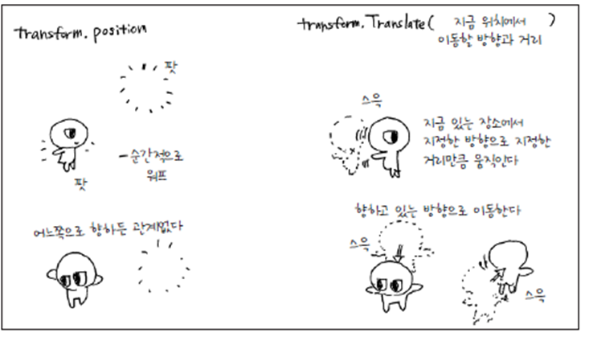
Transform과 Translate

Slide 36
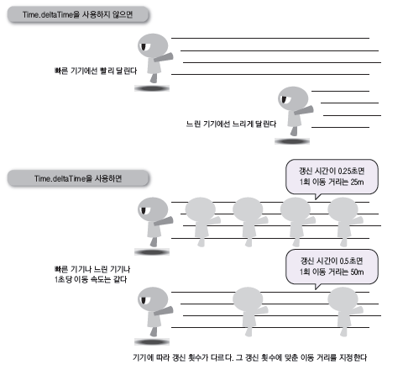
Time.deltaTime

Slide 37
Time.deltaTime
기기의 성능에 따라 게임의 갱신빈도가 다르다.
기기 별 성능의 차이를 메워주는 것
→ Time.deltaTime
초당 이동 거리와 회전량 지정
빠른 기기 : 1회 이동거리 ↓ 갱신 빈도 ↑
느린 기기 : 1회 이동거리 ↑ 갱신 빈도 ↓

Slide 38
Rotate
오브젝트가 향한 방향에서 얼마나 회전시킬 것인가.
상대적인 회전
void Update () {
… …
if(Input.GetKey(KeyCode.R)){
this.transform.Rotate (90.0f * Time.deltaTime, 0.0f, 0.0f);
}
if(Input.GetKey(KeyCode.L)){
this.transform.Rotate (-90.0f * Time.deltaTime, 0.0f, 0.0f);
}
}
절대적 회전은 rotation. 잊지 말자!

Slide 39
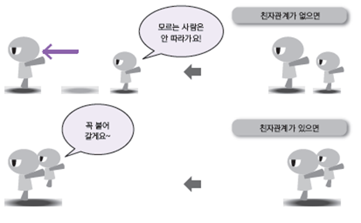
오브젝트의 친자 관계
오브젝트는 서로의 부모-자식 관계가 될 수 있다.
친자 관계로 엮어두면 게임 조작에 훨씬 편리하다. parent 사용
EX)
무기와 방패를 가진 캐릭터
Player
부모
검
방패
자식

Slide 40
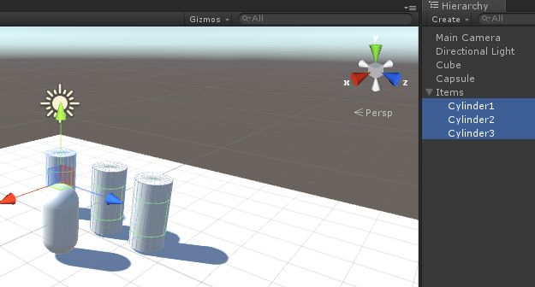
오브젝트의 친자 관계
빈 게임 오브젝트를 폴더처럼 사용하기
(Item 창 만들 때 유용)
GameObject → Create Empty

Slide 41
Script 재사용
같은 처리를 여러 번 작성하는 수고를 덜 수 있다.
public class cubeScript : MonoBehaviour {
// Use this for initialization
void Start () {
}
// Update is called once per frame
void Update () {
}
public void bigsize(){
//x, y, z모든 방향으로 크기 3배
this.transform.localScale = new Vector3(3.0f, 3.0f, 3.0f);
}
}
public class studyScript : MonoBehaviour {
// Update is called once per frame
void Update () {
if (Input.GetKey (KeyCode.G)) {
GameObject go = GameObject.Find ("Cube") as GameObject;
go.GetComponent<cubeScript> ().bigsize ();
}
}
}

Slide 42
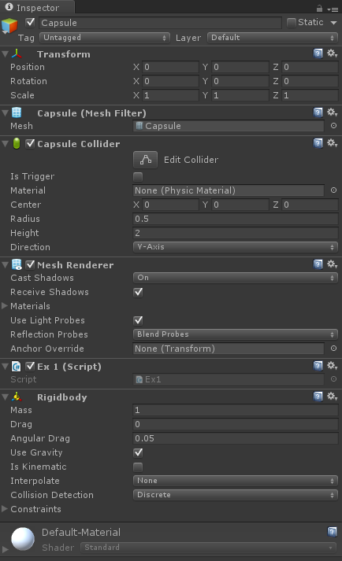
Rigidbody
게임 오브젝트에 물리적인 움직임을 부여하는 마법
리지드바디를 적용하면 오브젝트는 중력에 의해 낙하한다.
즉, 중력 효과를 부여한다.

Slide 43
Physic Material
슈퍼마리오 게임을 생각해보자.
단계마다 배경이 다른데, 벽돌 맵이 있는 가 하면 얼음 맵도 있다.
이를 표현하기 위해 게임 오브젝트에서 소재를 결정할 수 있다.
GameObject → Create → Plane
이름 : Floor
Asset → Create → Physic Material
이름 : BallPM
Bounciness : 1
Bounce Combine : Maximum
→ Floor 에 Drag & Drop

Slide 44
Script에서 rigidbody 조작
메서드 안에서 리지드바디를 조작할 수 있다.
‘지정한 방향으로, 지정한 양의 힘을 가하는.’
void Update () {
if (Input.GetKey (KeyCode.UpArrow)) {
GetComponent<Rigidbody> ().AddForce (Vector3.forward * 300 * Time.deltaTime);
}
if (Input.GetKey (KeyCode.DownArrow)) {
GetComponent<Rigidbody> ().AddForce (Vector3.back * 300 * Time.deltaTime);
}
if (Input.GetKey (KeyCode.LeftArrow)) {
GetComponent<Rigidbody> ().AddForce (Vector3.left * 300 * Time.deltaTime);
}
if (Input.GetKey (KeyCode.RightArrow)) {
GetComponent<Rigidbody> ().AddForce (Vector3.right * 300 * Time.deltaTime);
}
if (Input.GetKey (KeyCode.U)) {
GetComponent<Rigidbody> ().AddForce (Vector3.up * 300 * Time.deltaTime);
}
if (Input.GetKey (KeyCode.D)) {
GetComponent<Rigidbody> ().AddForce (Vector3.down * 300 * Time.deltaTime);
}
}

Slide 45
Script에서 rigidbody 조작
중력 제어
gravity 파라미터 이용
void Update () {
… …
if (Input.GetKeyDown (KeyCode.Keypad0)) {
Physics.gravity = Vector3.zero;
}
if (Input.GetKeyDown (KeyCode.Keypad8)) {
Physics.gravity = Vector3.up;
}
if (Input.GetKeyDown (KeyCode.Keypad2)) {
Physics.gravity = Vector3.down;
}
}

Slide 46
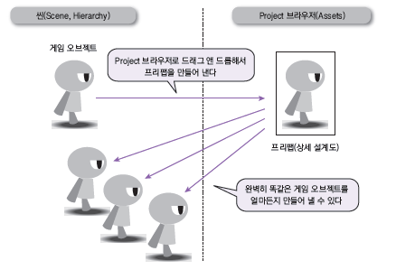
프리팹(Prefab)

Slide 47
프리팹을 프로그램으로 배치하기
프리팹 복사를 통한 객체 생성
Sphere를 Prefab으로 설정
Floor 객체에 아래 스크립트를 등록
public GameObject prefab;
// Update is called once per frame
void Update () {
if(Input.GetMouseButtonDown(0)){
GameObject go = GameObject.Instantiate(prefab) as GameObject;
go.transform.position = new Vector3(Random.Range(-2.0f, 2.0f), 1.0f, 1.0f);
}
}

Slide 48
효과음 넣기
사운드에는 AudioSource가 필수!!
private AudioSource audio;
public AudioClip clip;
// Use this for initialization
void Start () {
this.audio = this.gameObject.AddComponent<AudioSource> ();
this.audio.clip = this.clip;
this.audio.loop = false;
}
// Update is called once per frame
void Update () {
if (Input.GetMouseButtonDown (0)) {
this.audio.Play ();
}
}

Slide 49
OnGUI()
2D 표현
사용 예) 체력 게이지, score.
유니티에서 GameRoot 선택 – [GameRootScript] 컴포넌트에 새로 생긴 [Icon] 항목에
넣고 싶은 이미지를 드래그 앤 드롭
public Texture2D icon = null;
public static string mes_text = "test";
void OnGUI(){
GUI.DrawTexture (new Rect (Screen.width / 2, 64, 64, 64), icon);
GUI.Label (new Rect (Screen.width / 2, 128, 128, 32), mes_text);
}

Slide 50
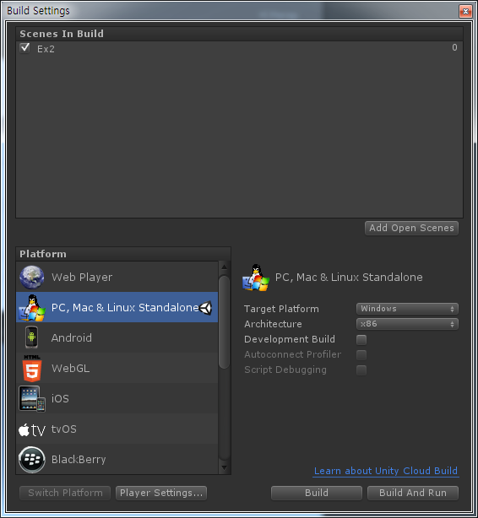
씬의 이동
게임에는 실행화면만 있는 것이 아니다.
타이틀화면이 있고, 결과를 나타내는 화면도 있다.
화면 간의 이동은 꼭 필요하다.
먼저 씬을 저장하고 새로운 씬을 만들자.
using UnityEngine.SceneManagement;
void Update () {
if (Input. GetMouseButtonDown(0)) {
//Application.LoadLevel (0);
SceneManager.LoadScene(0);
}
}

